Slide 1
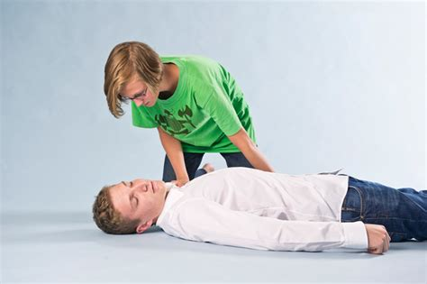
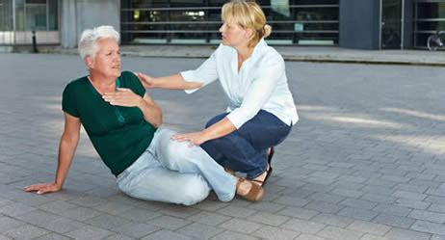
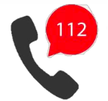
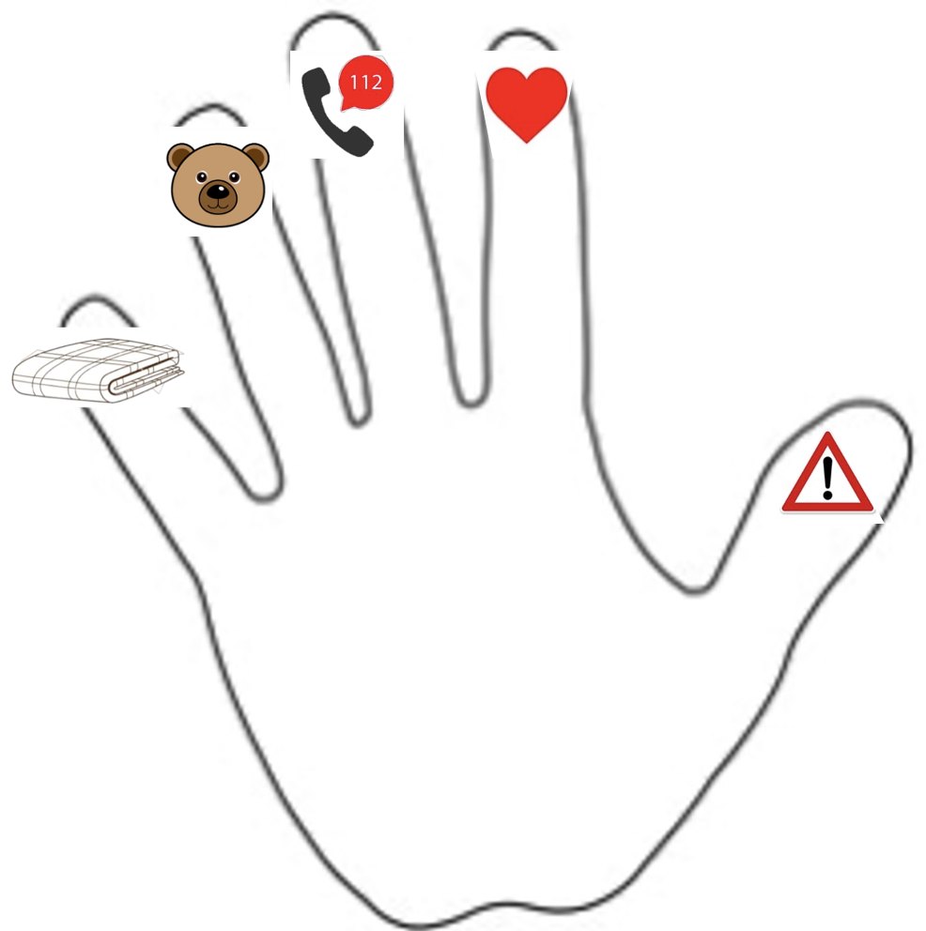
Bewusstsein vorhanden – ansprechbar
Kontakt aufnehmen
Seitlich hinknien, Blickkontakt aufnehmen
Vertrauen schaffen: vorstellen, ich helfe Ihnen
Gut zuhören, ernst nehmen
Ruhig und langsam sprechen
Lebensrettende Sofortmaßnahmen
Blutstillung, Schockbekämpfung
weitere situationsgerechte Maßnahmen, z.B.
Wunden versorgen
richtig lagern, Wärmeerhaltung
psychologisch betreuen
vor Schaulustigen abschirmen

Slide 2
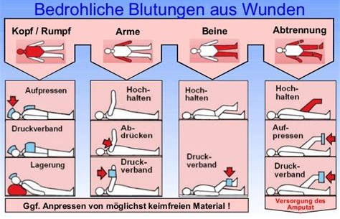
Lebensgefahr durch großen Blutverlust → Volumenmangelschock

Slide 3
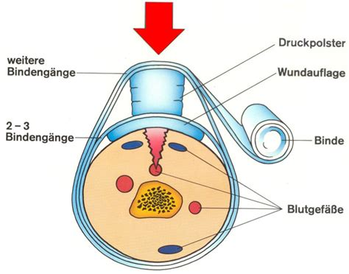
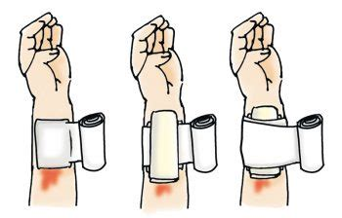
Druckverband

Slide 4
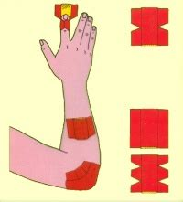
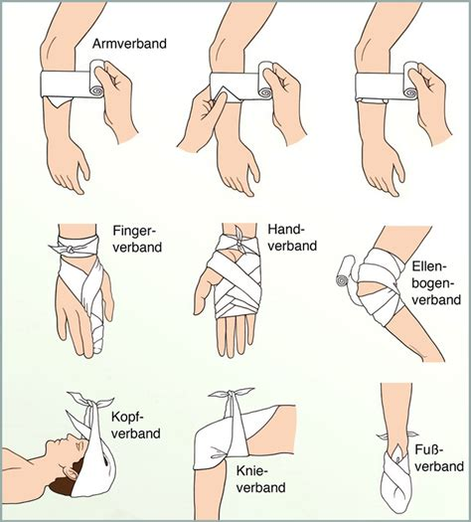
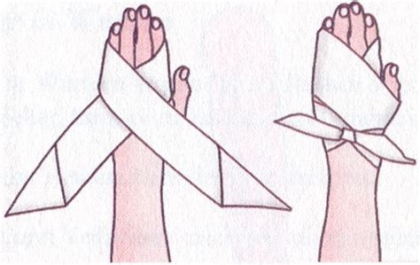
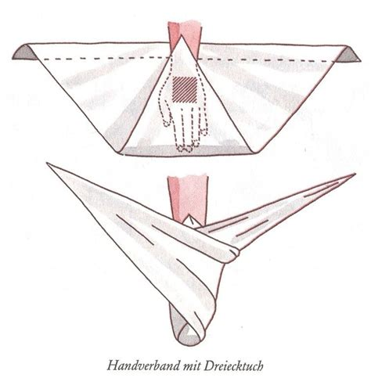
Verbände
mit Wundschnellverband
mit Wundkompressen&Fixierbinde, Verbandspäckchen und Dreieckstuch

Slide 5
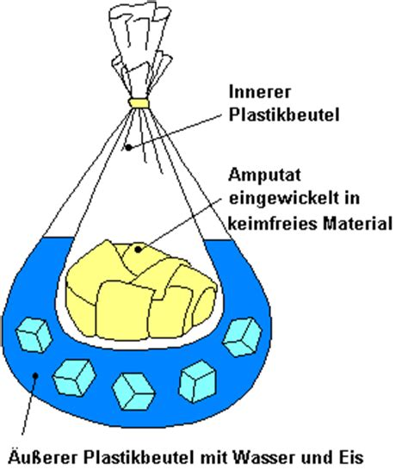
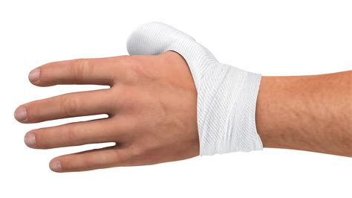

Amputationen
zwei „Aufgaben“bereiche:
Verletzter mit Stumpf
Amputat
nicht stark blutend
stark blutend
keimfrei abdecken
verbinden
Druckverband
Körperteil
hoch lagern
Eröhte
Schockgefahr
Schocklage:
Beine erhöht
Speziell Zähne:
in Becher mit H-Milch oder steriler Kochsalzlösung
Zahnrettungsboxen

Slide 6
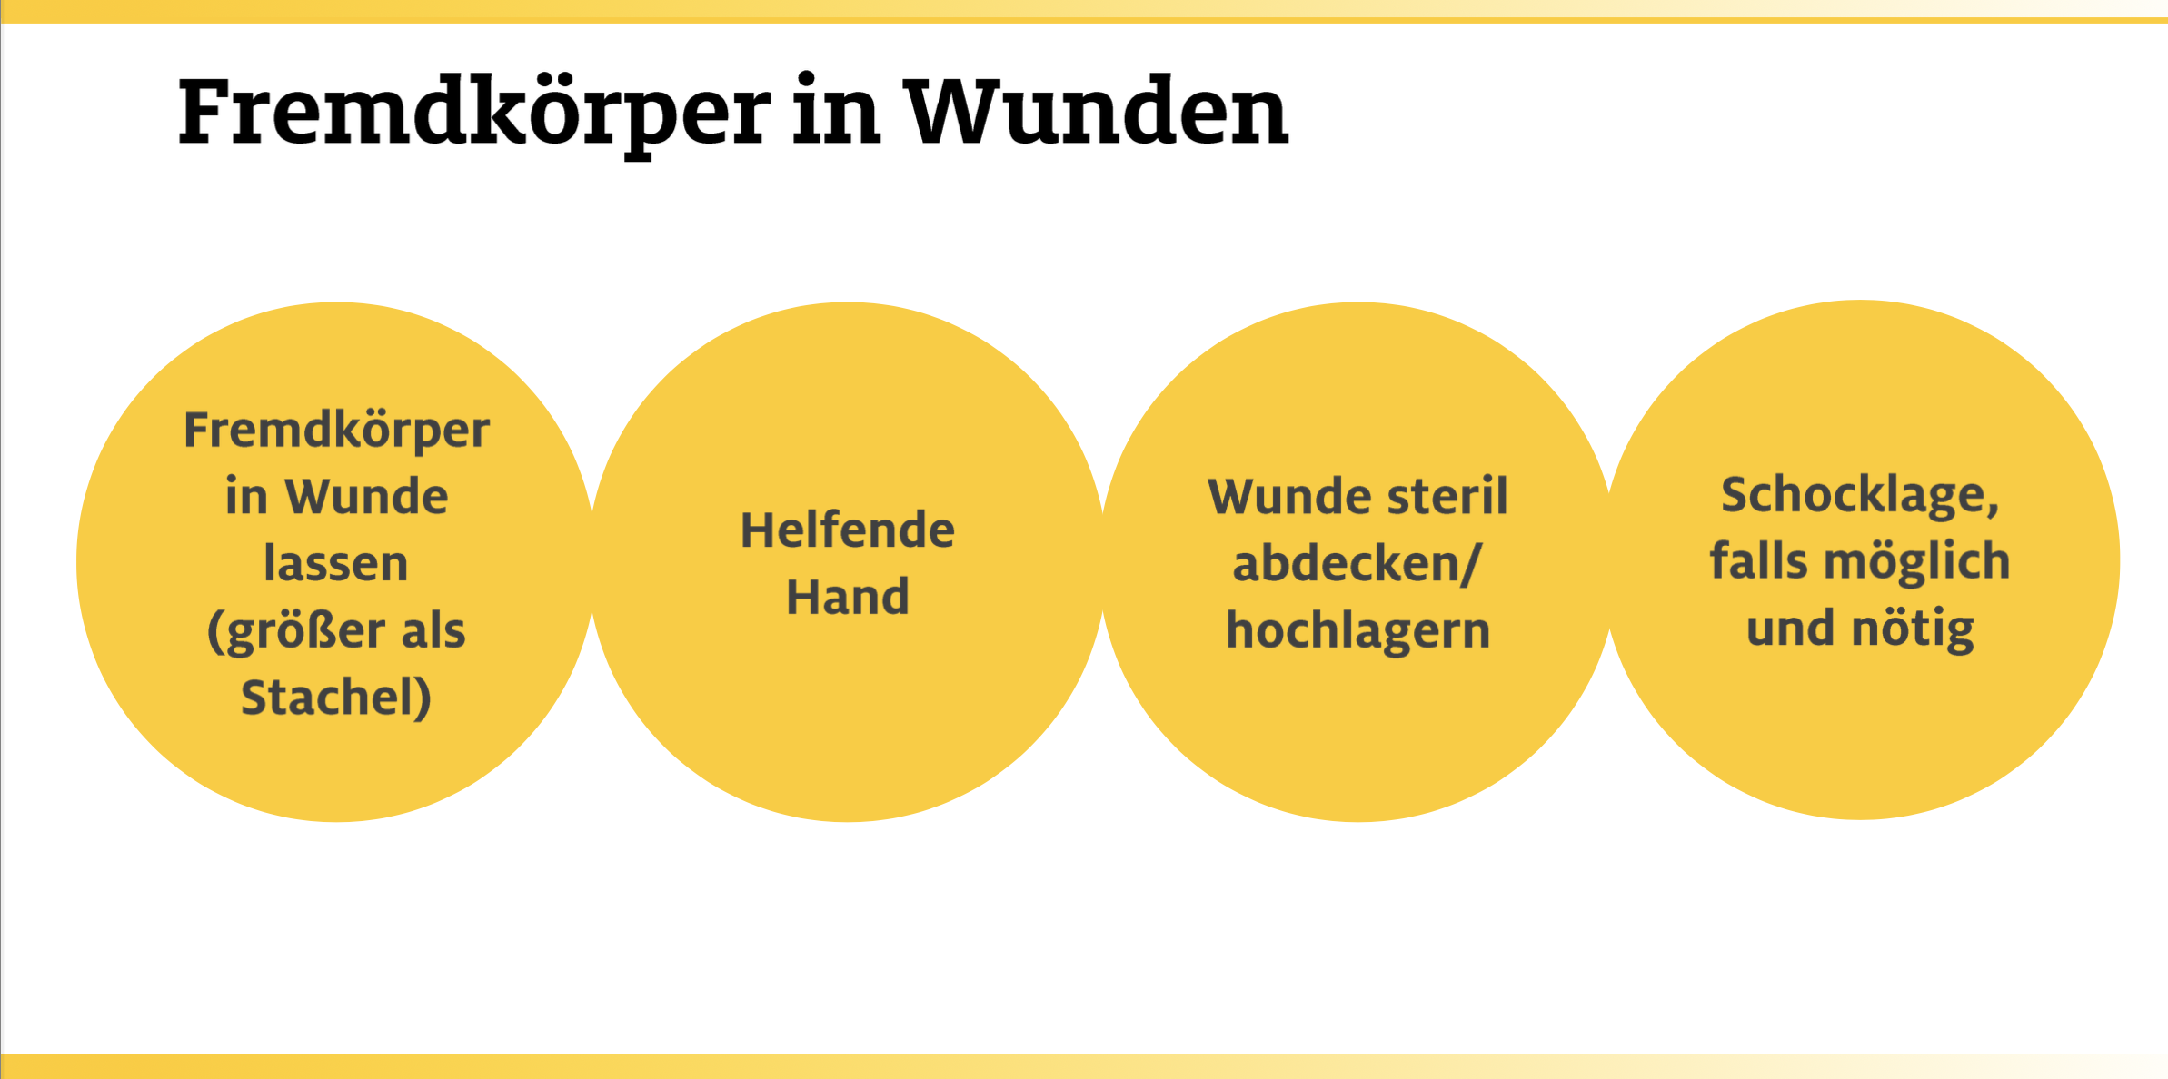
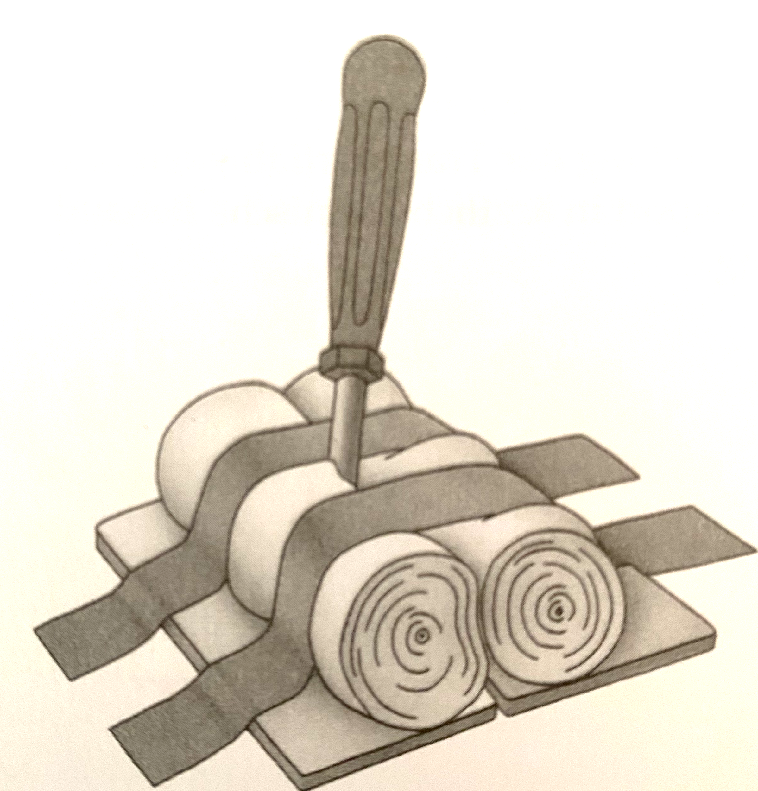
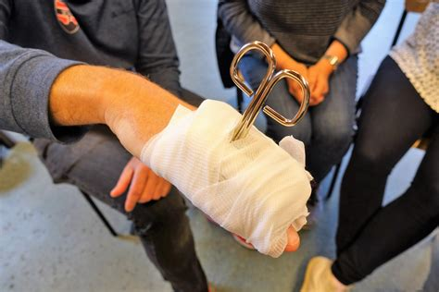
Fremdkörper „mit verbinden“

Slide 7
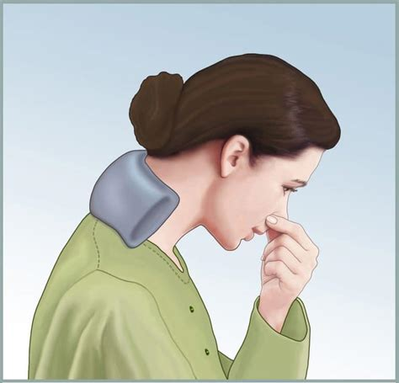
Nasenbluten
Nach vorne beugen
Nasenflügel zusammendrücken
Kalte Kompresse/kaltes Tuch in Nacken
Starkes Nasenbluten
länger als 10 Minuten:

Slide 8
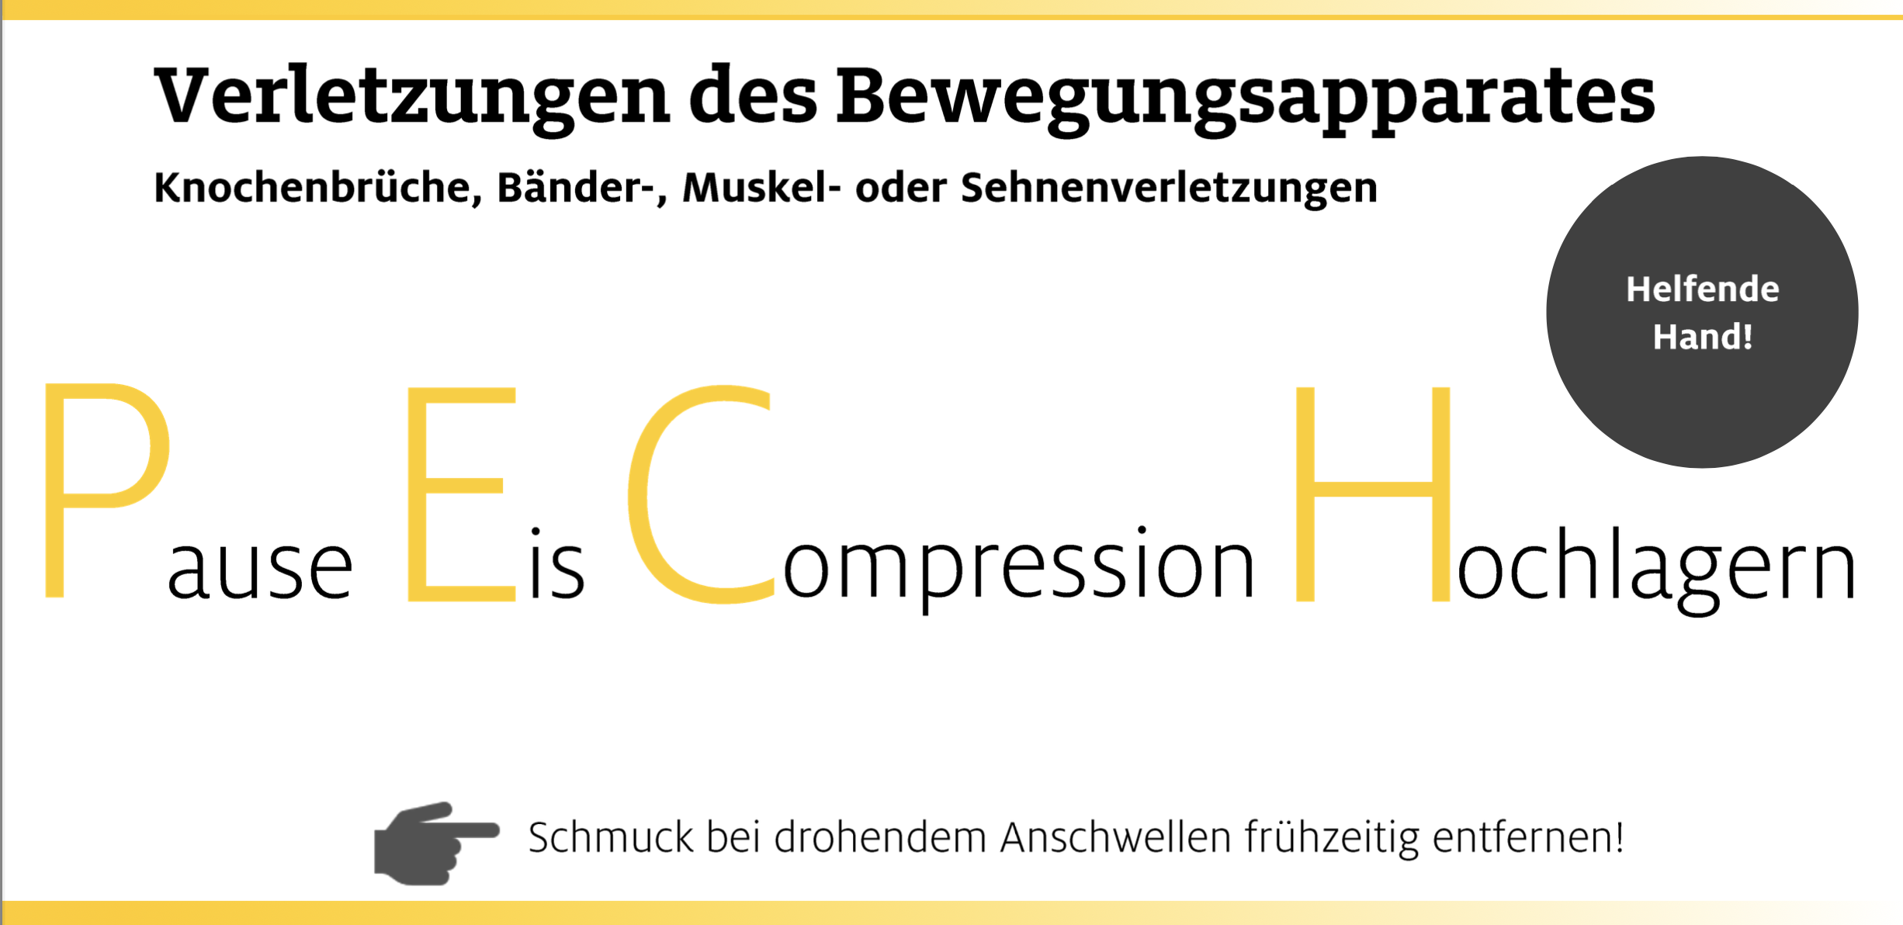

Slide 9
